Slide 1
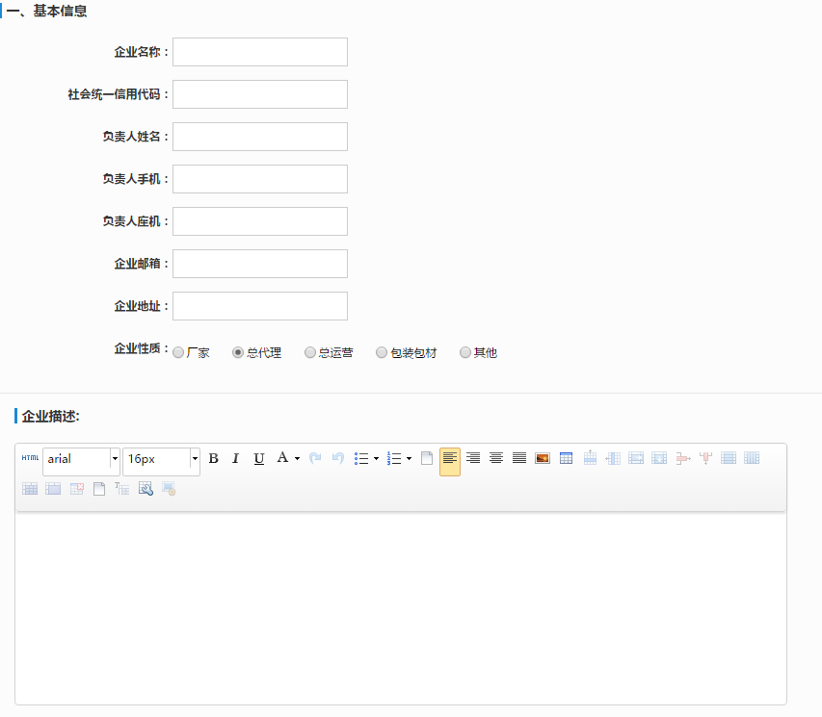
1、基本信息

Slide 2
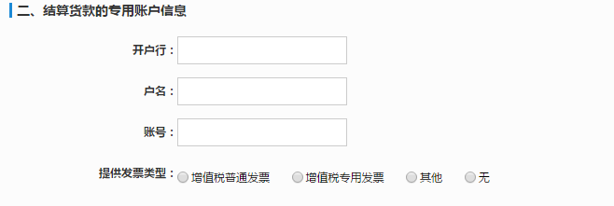
2、结算货款账户信息

Slide 3
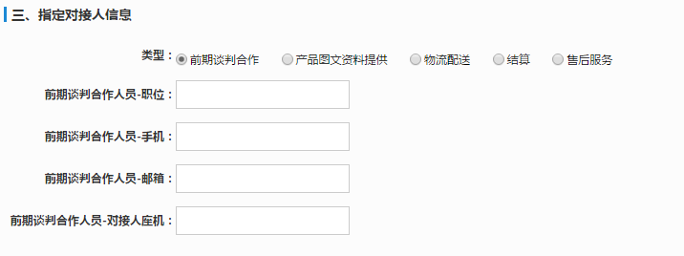
3、指定对接人信息

Slide 4
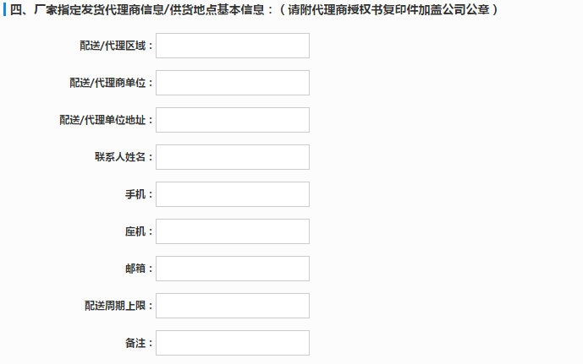
4、发货代理信息

Slide 5
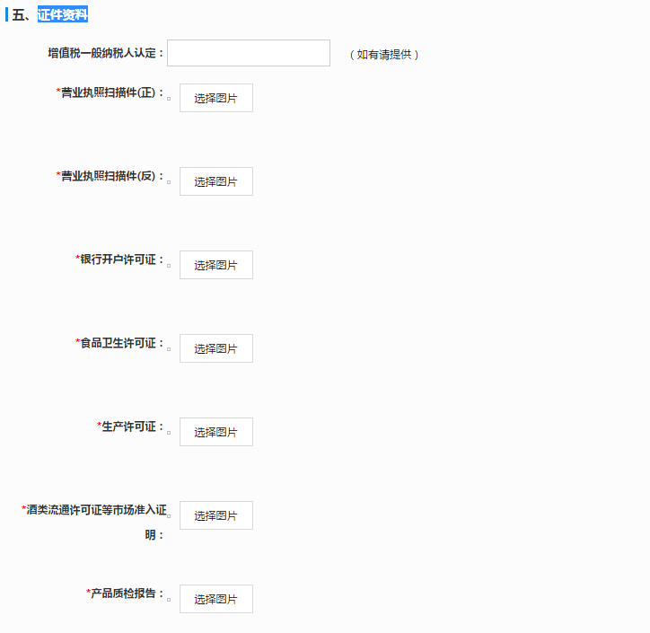
4、证件资料

Slide 6
